Slide 1




MI PRIMERA PRESENTACIÓN CON POWERPOINT
7

Slide 2
Menú de opciones (1)
1. Viajes, días semanales y comunidades autónomas
2. Número de visitas según destino
3. Gráfico en un año
4. Destinos favoritos
5. 50 provincias
6. Descuentos especiales

Slide 3







VIAJES
DIAS
SEMANA
CADENAS AUTONÓMICAS CON COMUNIDADES AUTONOMAS DE ESPAÑA
Madrid
Sevilla
Valencia
Toledo
Zaragoza
Murcia
Badajoz
LUNES
MARTES
MIÉRCOLES
JUEVES
VIERNES
SÁBADO
DOMINGO
TELEMADRID (COMUNIDAD DE MADRID)
CANAL SUR (ANDALUCIA)
CANAL NOU (COMUNIDAD VALENCIANA)
CMM TV (CASTILLA LA MANCHA)
ARAGON TV (ARAGON)
7RM (REGION DE MURCIA)
CANAL EXTREMADURA (EXTREMADURA)
Grandes descuentos todos los días
Te esperamos
BUEN TRABAJO

Slide 4
Número de visitas según destino

Slide 5
Gráfico en un año

Slide 6
Destinos favoritos
Madrid
Sevilla
Valencia
Toledo
Zaragoza
Murcia
Badajoz

Slide 7
LAS 50 PROVINCIAS
Madrid
Barcelona
Valencia
Sevilla
Alicante
Málaga
Murcia
Cádiz
Baleares
Vizcaya
Las Palmas
La Coruña
Santa Cruz de Tenerife
Asturias
Zaragoza
Pontevedra
Granada
Tarragona
Gerona
Córdoba
Almería
Guipúzcoa
Toledo
Badajoz
Navarra
Jaén
Castellón
Cantabria
Huelva
Valladolid
Ciudad Real
León
Lérida
Cáceres
Albacete
Burgos
Álava
Salamanca
Lugo
La Rioja
Orense
Guadalajara
Huesca
Cuenca
Zamora
Palencia
Ávila
Segovia
Teruel
Soria
Tres tristes tigres, tragaban trigo en un trigal, en tres tristes trastos, tragaban trigo tres tristes tigres

Slide 8
DESCUENTOS ESPECIALES
 | Lunes | Martes | Miércoles | Jueves | Viernes | Sábado | Domingo
1-Enero
2-Febrero
3-Marzo
4-Abril
5-Mayo
6-Junio
7-Julio
8-Agosto
9-Septiembre
10-Octubre
11-Noviembre
12-Diciembre

Slide 9
Menú de opciones (2)
1. ¿Cómo es una agencia de viajes en España?
2. Descripción de personas
3. Agencia de viajes
4. Ir al primer menú de opciones
5. Agencia de viajes
6. Salir de presentación

Slide 10


Agencia de Viajes en España

Slide 11
Descripción de personas
Hay varias formas de describir a una persona. Según se describan sus rasgos recibe distintos nombres.
Prosopografía: Es la descripción de los rasgos físicos de la persona, de su apariencia externa.
Etopeya: Es la descripción de rasgos psicológicos o morales del personaje: su manera de ser, de actuar, su carácter.
Retrato: Es una descripción combinada en la que se describen las características físicas y morales de la persona. Une la prosopografía y la etopeya.
Caricatura: Es un tipo de descripción en la que los rasgos físicos y morales de la persona se presentan de manera exagerada, acentuando los defectos.

Slide 12
Menú de opciones (3)
1. 14 OPCIONES
2. 14 AGENCIAS DE VIAJES
3. 8 PUNTOS CARDINALES
4. MENU DE OPCIONES 1
5. MENU DE OPCIONES 2
6. SALIR DE LA PRESENTACIÓN

Slide 13
14 OPCIONES
HAY 14 OPCIONES
1
8
2
9
3
10
4
11
5
12
6
13
7
14
HAY 14 OPCIONES

Slide 14
14 AGENCIAS DE VIAJES
HAY 14 AGENCIAS DE VIAJES
1
8
2
9
3
10
4
11
5
12
6
13
7
14
HAY 14 AGENCIAS DE VIAJES

Slide 15

8 PUNTOS CARDINALES
NORTE
ESTE
SUR
OESTE
NORDESTE
SUROESTE
SURESTE
NOROESTE

Slide 16
Menú de opciones (4)
1. Álbum de fotografías 1
2. Álbum de fotografías 2
3. Menú de opciones 1
4. Menú de opciones 2
5. Menú de opciones 3
6. Salir de la presentación

Slide 17
Menú de opciones (5)
1. Menú de opciones 4
2. La rosa de los vientos
3. ¿Cómo distribuyo las comunidades autónomas?
4. Mi imagen favorita en una agencia de viajes
5. Se acabó
6. Salir de la presentación

Slide 18
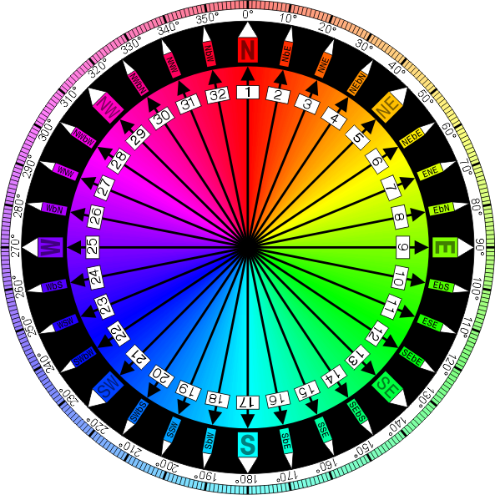
LA ROSA DE LOS VIENTOS (32 RUMBOS)
N Norte
NpE Norte por Este
NNE Nornoreste
NEpN Noreste por Norte
NE Noreste
NEpE Noreste por Este
ENE Estenoreste
EpN Este por Norte
E Este
EpS Este por Sur
ESE Estesureste
SEpE Sureste por Este
SE Sureste
SEpS Sureste por Sur
SSE Sursureste
SpE Sur por Este
S Sur
SbO Sur por Oeste
SSO Sursuroeste
SObS Suroeste por Sur
SO Suroeste
SObO Suroeste por Oeste
OSO Oestesuroeste
ObS Oeste por Sur
O Oeste
OpN Oeste por Norte
ONO Oestenoroeste
NOpO Noroeste por Oeste
NO Noroeste
NOpN Noroeste por Norte
NNO Nornoroeste
NpO Norte por Oeste

Slide 19










¿Cómo distribuyo las comunidades autónomas?

Slide 20

Mi imagen favorita en una agencia de viajes

Slide 21
14 OPCIONES
HAY 14 OPCIONES
1
8
2
9
3
10
4
11
5
12
6
13
7
14
HAY 14 OPCIONES

Slide 22
14 AGENCIAS DE VIAJES
HAY 14 AGENCIAS DE VIAJES
1
8
2
9
3
10
4
11
5
12
6
13
7
14
HAY 14 AGENCIAS DE VIAJES

Slide 23
14 OPCIONES
HAY 14 OPCIONES
1
8
2
9
3
10
4
11
5
12
6
13
7
14
HAY 14 OPCIONES

Slide 24
14 AGENCIAS DE VIAJES
HAY 14 AGENCIAS DE VIAJES
1
8
2
9
3
10
4
11
5
12
6
13
7
14
HAY 14 AGENCIAS DE VIAJES

Slide 25
SE ACABÓ

